Slide 1
爬取数据

Slide 2
加载图片资源
通用配置
爬虫介绍
爬取照片
爬取GDP数据
爬虫多任务版
数据可视化
logging日志

Slide 3
能够知道整个web服务器和浏览器的通讯流程
能够通过FastAPI加载图片资源

Slide 4
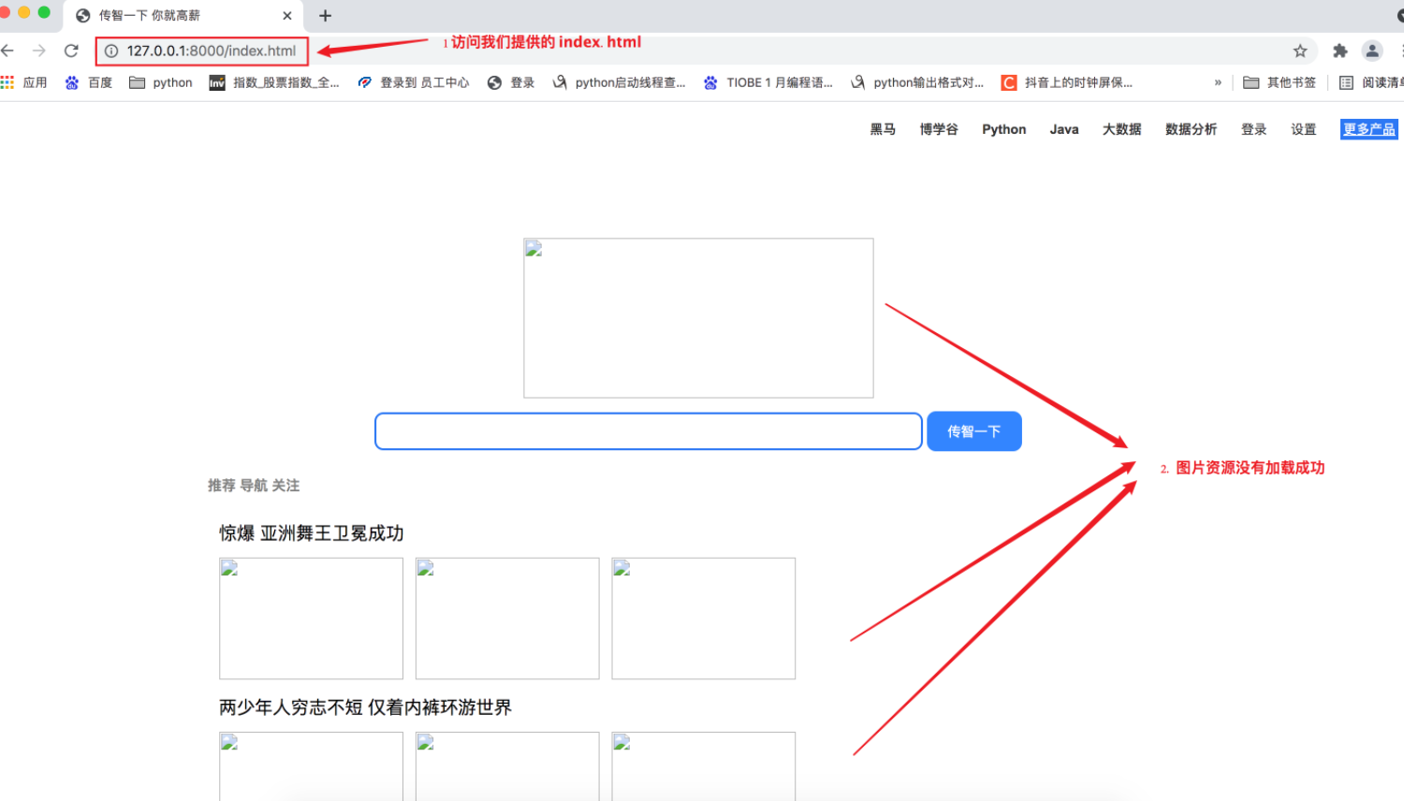
加载图片资源
Web服务器和浏览器的通讯流程
访问index.html的问题
通过刚刚创建的Web服务器, 访问index.html会发现有图片无法加载的问题

Slide 5
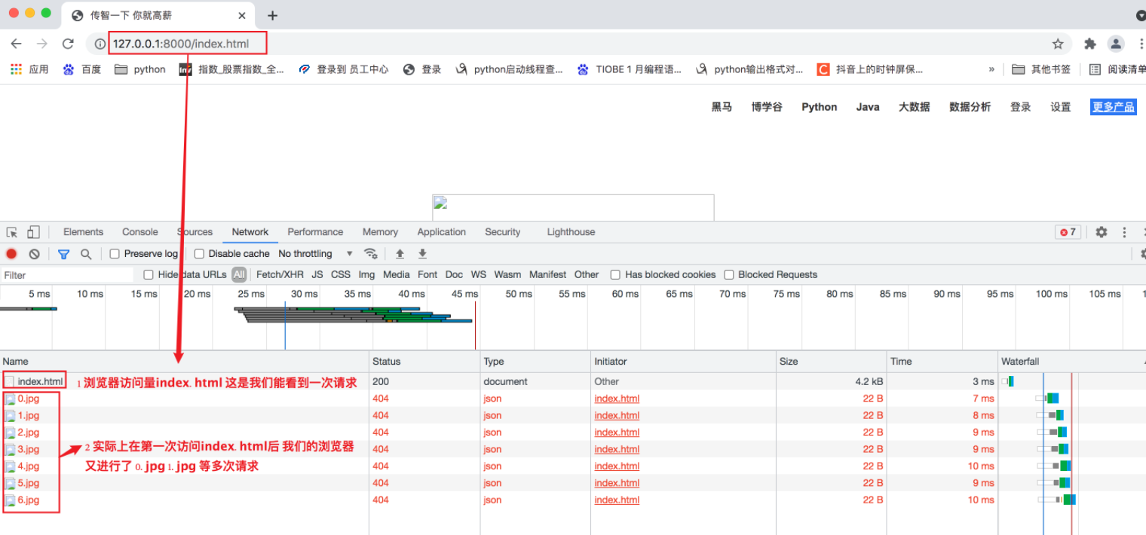
加载图片资源
Web服务器和浏览器的通讯流程
实际上Web服务器和浏览器的通讯流程过程并不是一次性完成的, 这里html代码中也会有访问服务器的代码, 比如请求图片资源

Slide 6
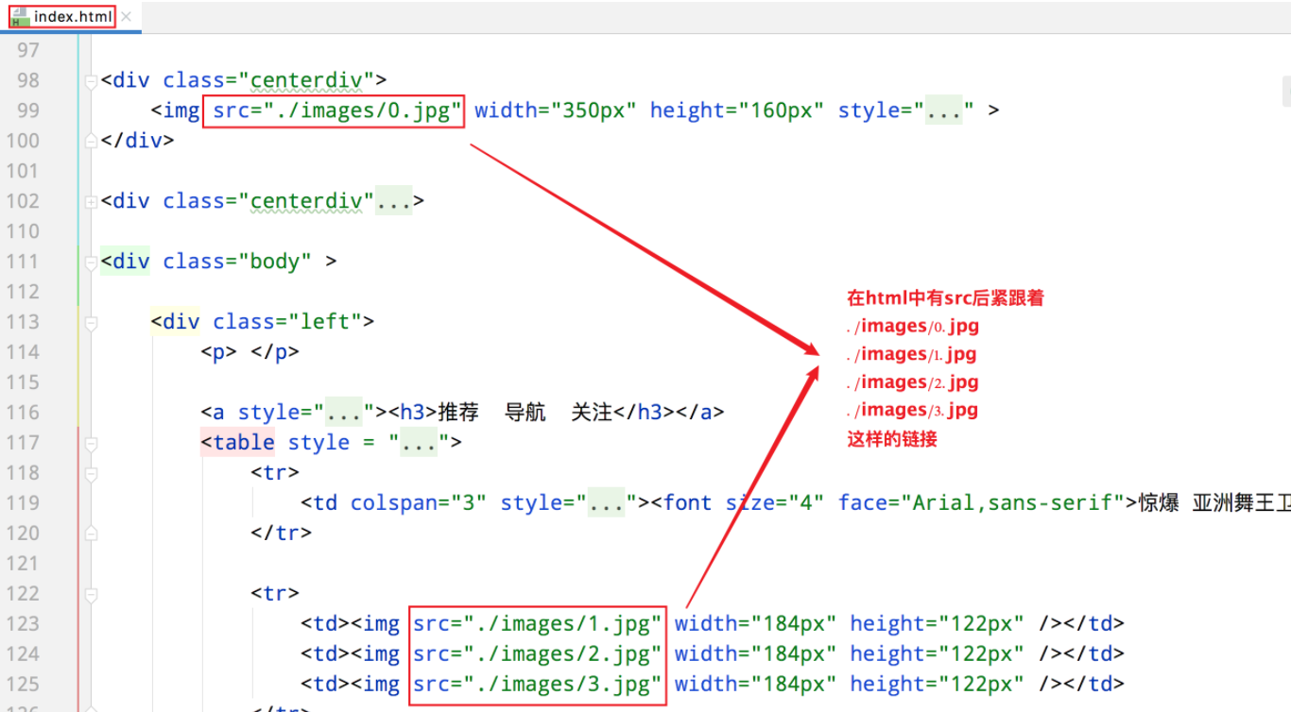
加载图片资源
Web服务器和浏览器的通讯流程
那像0.jpg 1.jpg这些访问来自哪里呢 ? 它们来自html.

Slide 7
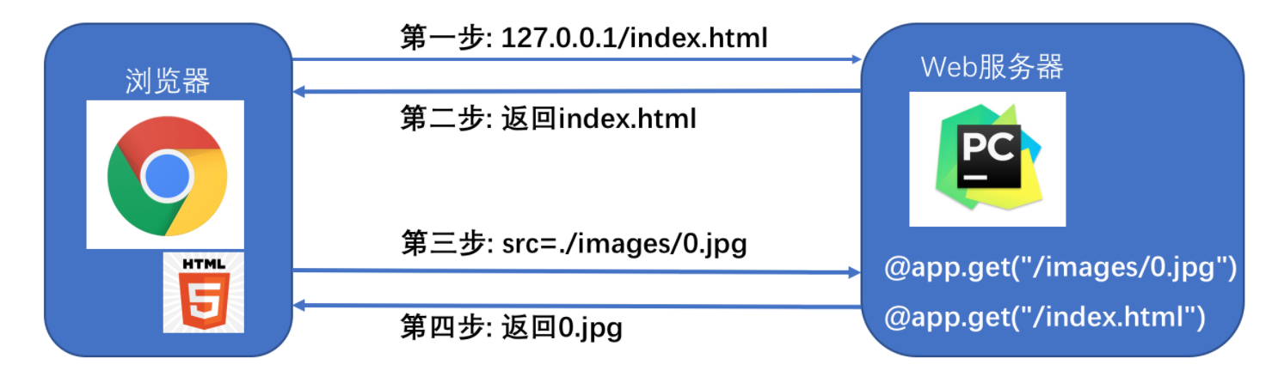
加载图片资源
Web服务器和浏览器的通讯流程
浏览器访问Web服务器的通讯流程

Slide 8
加载图片资源
Web服务器和浏览器的通讯流程
浏览器访问Web服务器的通讯流程
1. 浏览器 (127.0.0.1/index.html) ==> 向Web服务器请求index.html
2. Web服务器 (返回index.html) ==> 浏览器
3. 浏览器解析index.html发现需要0.jpg ==>发送请求给 Web服务器请求0.jpg
4. Web服务器 收到请求返回0.jpg ==> 浏览器 接受0.jpg

Slide 9
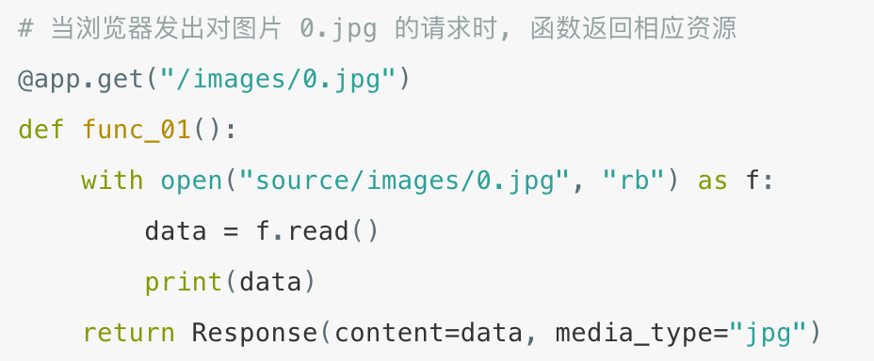
加载图片资源
通讯过程能够成功的前提:
浏览器发送的0.jpg请求, Web服务器可以做出响应, 也就是代码如下

Slide 10
加载图片资源
通用配置
爬虫介绍
爬取照片
爬取GDP数据
爬虫多任务版
数据可视化
logging日志

Slide 11
能够实现让路由装饰器自动根据访问网址返回相应资源

Slide 12
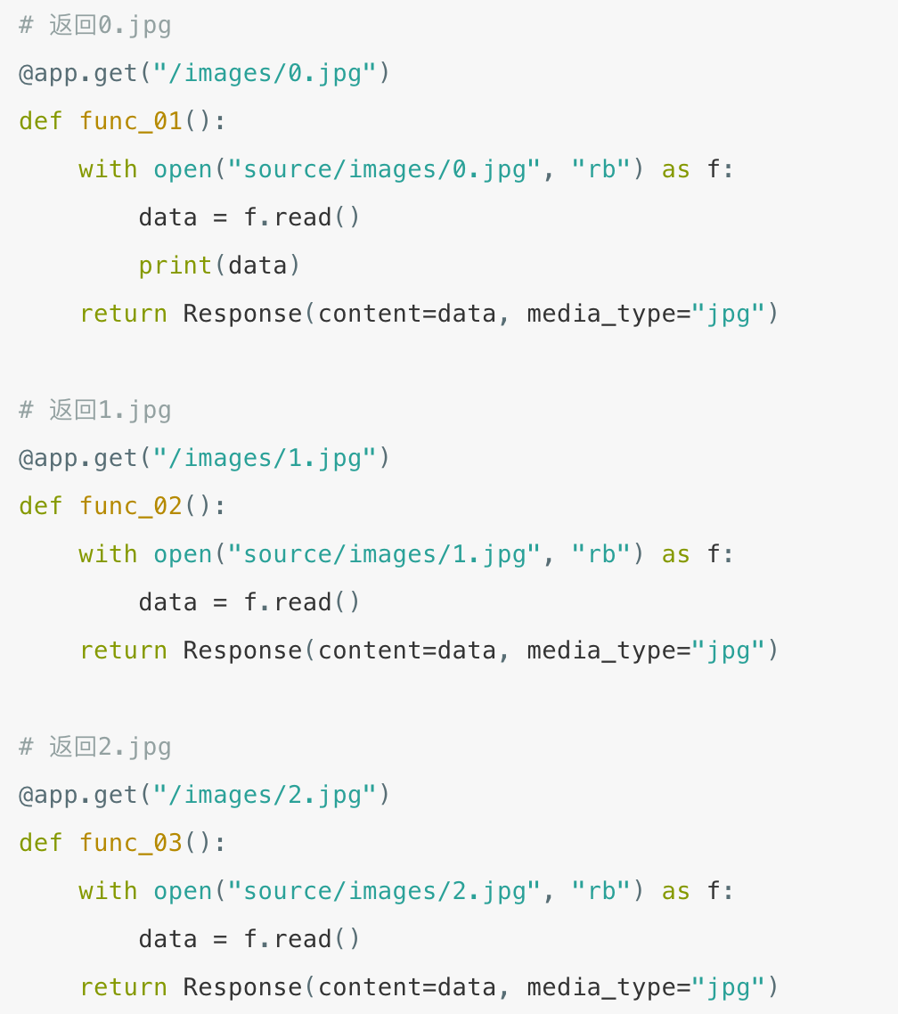
通用配置
路由装饰器自动根据访问网址返回相应资源
对以上代码观察,会发现每一张图片0.jpg 1.jpg 2.jpg
就需要一个函数对应, 如果我们需要1000张图片那就
需要1000个函数对应, 显然这样做代码的重复太多了.

Slide 13
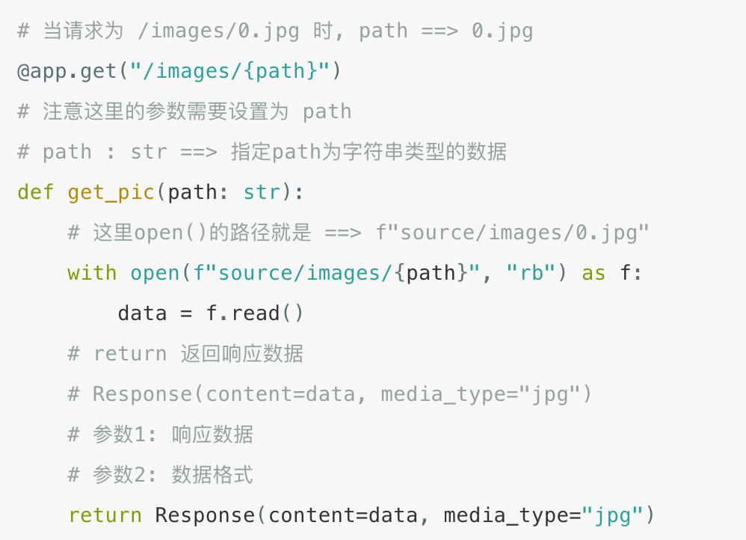
通用配置
通用配置

Slide 14
加载图片资源
通用配置
爬虫介绍
爬取照片
爬取GDP数据
爬虫多任务版
数据可视化
logging日志

Slide 15
知道什么是爬虫
知道通过requests模块可以使用爬虫

Slide 16
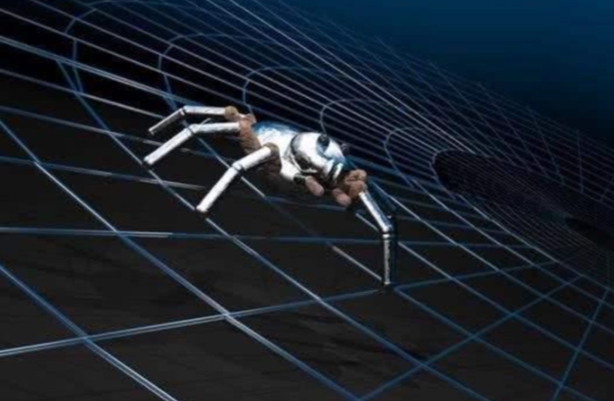
爬虫介绍
什么是爬虫
网络爬虫:
又被称为网页蜘蛛，网络机器人，是一种按照一定的规则，自动地抓取网络信息的程序或者脚本，另外一些不常使用的名字还有蚂蚁、自动索引、模拟程序或者蠕虫.
通俗理解:
简单来讲，爬虫就是一个探测机器，它的基本操作就是模拟人的行为去各个网站溜达，点点按钮，查查数据，或者把看到的信息背回来. 就像一只虫子在一幢楼里不知疲倦地爬来爬去.
你可以简单地想象： 每个爬虫都是你的「分身」
就像孙悟空拔了一撮汗毛，吹出一堆猴子一样

Slide 17

爬虫介绍
什么是爬虫
百度:其实就是利用了这种爬虫技术, 每天放出无数爬虫到各个网站，把他们的信息抓回来，然后化好淡妆排着小队等你来检索.
有了这样的特性, 对于一些自己公司数据量不足的小公司, 这个时候还想做数据分析就可以通过爬虫获取同行业的数据然后进行分析, 进而指导公司的策略指定.

Slide 18
爬虫介绍
爬虫的基本步骤
基本步骤:
1.起始URL地址
2.发出请求获取响应数据
3.对响应数据解析
4.数据入库
需要的模块
requests : 可以模拟浏览器的请求
官方文档 ：http://cn.python-requests.org/zh_CN/latest/
安装 ：pip3 install requests

Slide 19
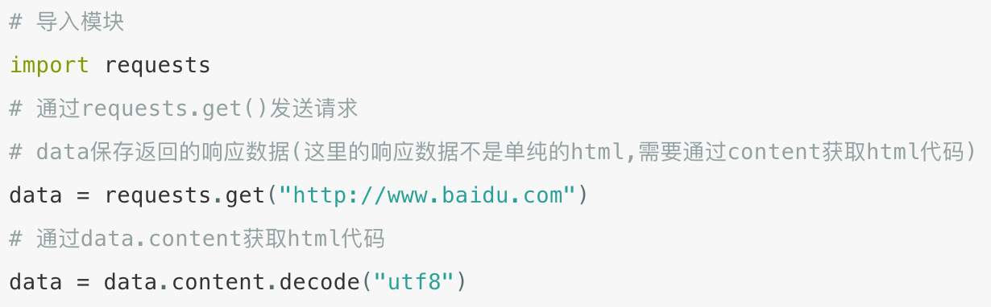
爬虫介绍
代码尝鲜

